Slide 1
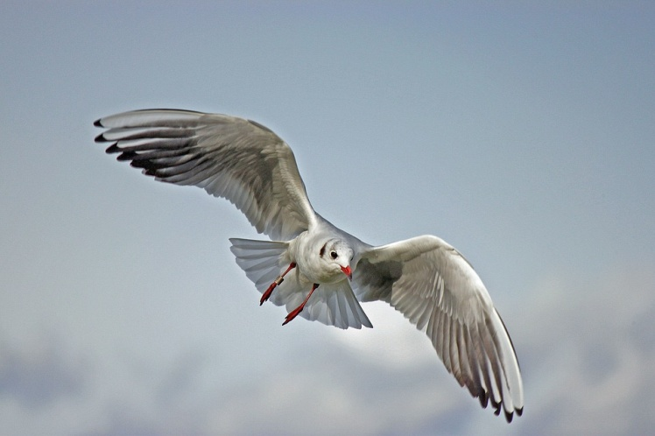
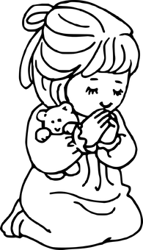
ESTUDO METÓDICO
O EVANGELHO SEGUNDO O ESPIRITISMO
CAPÍTULO 28
2 – PRECES PESSOAIS
COLETÂNEA DE PRECES ESPÍRITAS

Slide 2
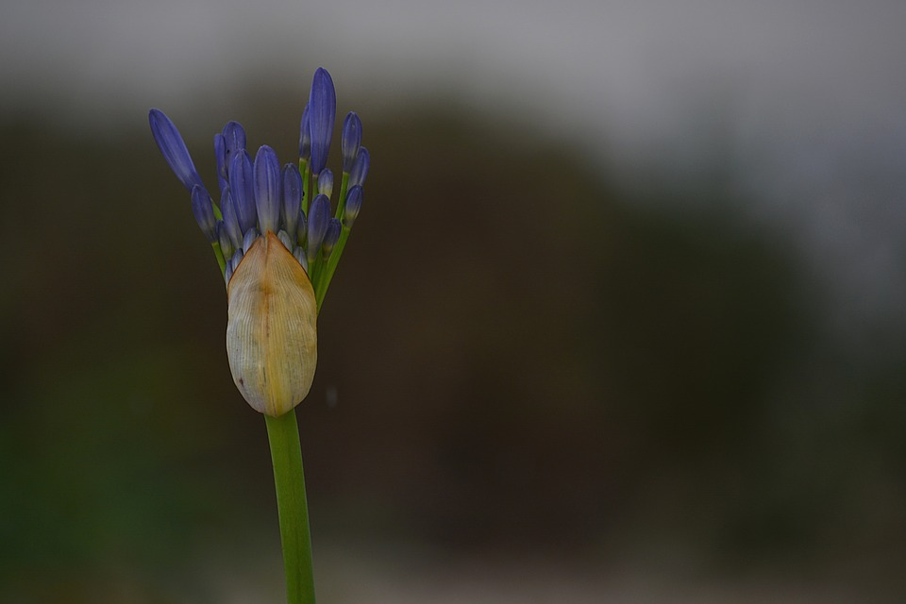
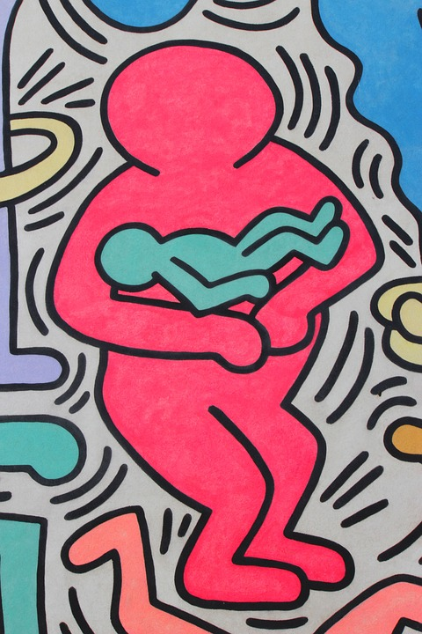
ANJOS GUARDIÃES E
ESPÍRITOS PROTETORES
TODOS NÓS TEMOS UM BOM
ESPÍRITO, LIGADO À NÓS
DESDE O NASCIMENTO,
QUE NOS TOMOU SOB SUA
PROTEÇÃO.
ELE FICA FELIZ QUANDO
CORRESPONDEMOS À SUA SOLICITUDE E SOFRE QUANDO NOS VÊ SUCUMBIR.
ELE NOS CONDUZ AO
CAMINHO DO BEM E
DO PROGRESSO ATRAVÉS
DAS PROVAS DA VIDA.

Slide 3
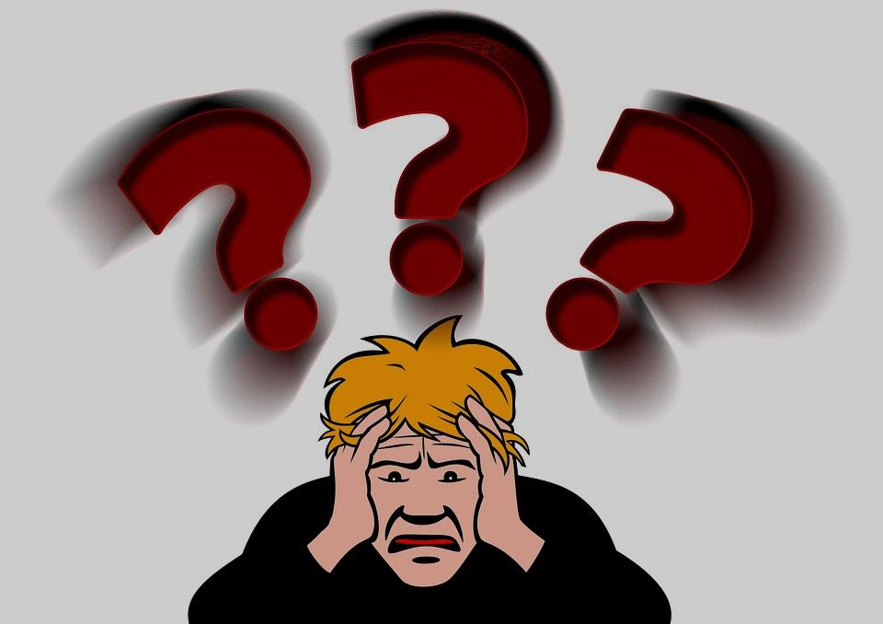
AFASTANDO OS MAUS ESPÍRITOS
OS MAUS ESPÍRITOS SÒ ESTÃO ONDE PODEM SATISFAZER A SUA PERVERSIDADE.
PARA AFASTÁ-LOS NÃO BASTA PEDIR NEM MESMO
ORDENAR QUE SE RETIREM.
É NECESSÁRIO ELIMINAR EM NÓS AQUILO
QUE OS ATRAI.

Slide 4
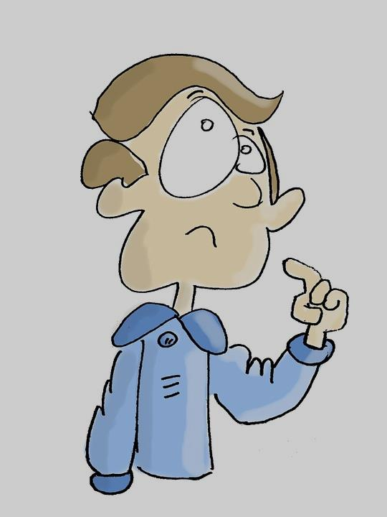
RESISTINDO A UMA TENTAÇÃO
NESSE MOMENTO PODEMOS RECORRER AO
NOSSO ANJO GUARDIÃO OU ESPÍRITO PROTETOR.
TODO MAU PENSAMENTO PODE TER DUAS ORIGENS:
A NOSSA PRÓPRIA IMPERFEIÇÃO ESPIRITUAL OU
UMA FUNESTA INFLUÊNCIA QUE AGE SOBRE ELA.
RECONHECE-SE UM MAU PENSAMENTO QUANDO
ELE SE DISTANCIA DA CARIDADE.
CABE A CADA UM DE NÓS A LIBERDADE DE CEDER OU DE RESISTIR.
O MAU PENSAMENTO PODE SER SUGERIDO POR UM
ESPÍRITO MALFAZEJO.

Slide 5
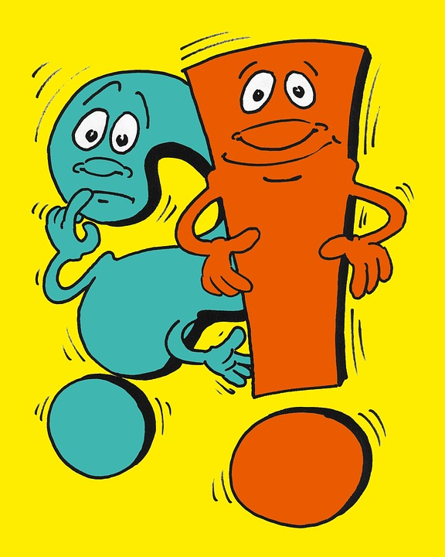
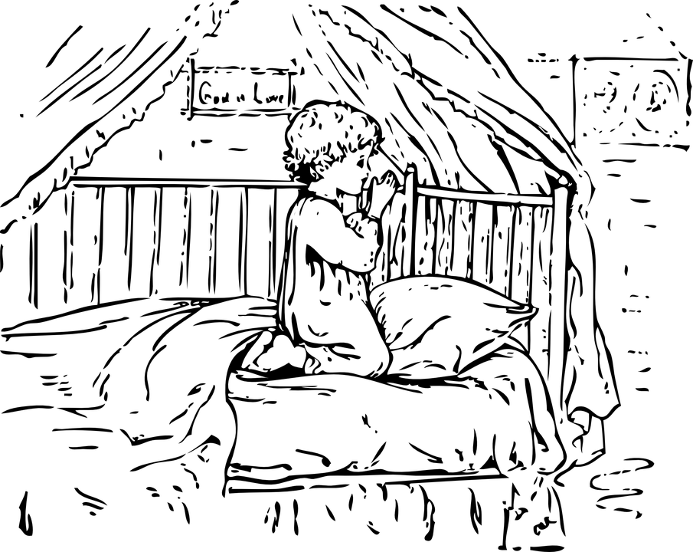
NAS AFLIÇÕES DA VIDA
NO MOMENTO DE DORMIR
PODEMOS SOLICITAR À DEUS BENEFÍCIOS TERRENOS?
NÃO
SIM
QUANDO JULGAMOS A UTILIDADE DAS COISAS
SEGUNDO A NOSSA VISÃO IMEDIATISTA,
LIMITADA AO PRESENTE.
O ESPÍRITO NEM SEMPRE APROVEITA ESTA LIBERDADE PARA O SEU CRESCIMENTO E
ADIANTAMENTO.
PODEMOS SOLICITAR O CONSELHO DOS
BONS ESPÍRITOS ANTES DE DORMIRMO.S
O SONO REPARA NOSSAS FORÇAS ORGÂNICAS
E MORAIS.
O SONO É O REPOUSO DO CORPO MAS
O ESPÍRITO NÃO PRECISA DESSE REPOUSO.
QUANDO TEM UMA UTILIDADE ÚTIL E SÉRIA.

Slide 6
CONCLUSÃO
DEUS NOS DEU UM GUIA PRINCIPAL E SUPERIOR QUE É O NOSSO ANJO GUARDIÃO E COMO GUIA
SECUNDÁRIO OS ESPÍRITOS PROTETORES,
OS QUAIS ESTÃO SEMPRE PRONTOS A NOS
AMPARAR E PROTEGER.
TAMBÉM TEMOS OS ESPÍRITOS PROTETORES
QUE POR SEREM MENOS ELEVADOS NÃO SÃO
MENOS BONS E GENEROSOS.
NOSSO ANJO GUARDIÃO É SEMPRE UM
ESPÍRITO SUPERIOR.

Slide 7
PARA A GENTE PENSAR...
ESCOLHA A RESPOSTA CORRETA:
1) Nosso Anjo Guardião se liga à nós desde:
( ) a nossa criação
( ) o nosso nascimento
( ) a idade adulta
X
2) Além do Anjo Guardião, temos a proteção de quem?
( ) dos irmãos
( ) dos parentes
( ) dos Espíritos Protetores
X
3) Quando correspondemos a solicitude do Anjo Guardião ele fica:
( ) feliz
( ) triste
( ) preocupado
X
4) Para afastar os maus Espíritos temos que:
( ) ordenar
( ) pedir
( ) eliminar em nós o que os atrai
X

Slide 8
PARA A GENTE PENSAR...
ESCOLHA A RESPOSTA CORRETA:
5) Quando temos um mau pensamento pode ter sido sugerido:
X
( ) por um Espírito Malfazejo
( ) por um Espírito Amigo
( ) por um Espírito Protetor
6) Podemos solicitar à Deus Benefícios terrenos?
( ) sim, se tivermos precisando
( ) sim, se tiver uma utilidade útil e séria
( ) sim, se nos satisfazer
X
7) Quando dormimos o corpo e o espírito:
( ) precisam de descanso
( ) precisam reparar as forças
( ) apenas o corpo precisa de repouso
X
8) Reconhece-se um mau pensamento quando ele se distancia da:
( ) liberdade
( ) caridade
( ) aflição
X

